Slide 1
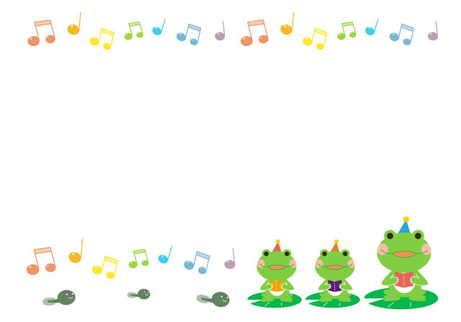
TIẾT 22: ÔN BÀI “HOA LÁ MÙA XUÂN”
NHẠC VÀ LỜI: HOÀNG HÀ

Slide 2
